Slide 1


MINISTERIO DE SALUD PÚBLICA
Dirección de Educación y Promoción de la Salud

Slide 2
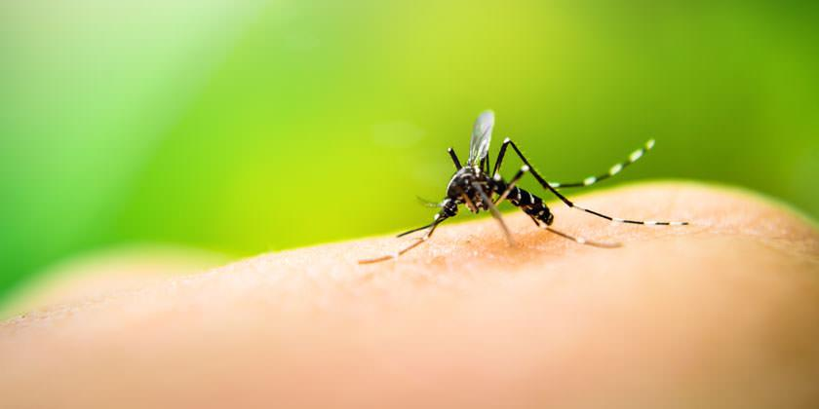
DENGUE
DIRECTORA DE EDUCACIóN Y PROMOCIÓN DE LA SALUD. SANDRA MARISA GODOY.

Slide 3
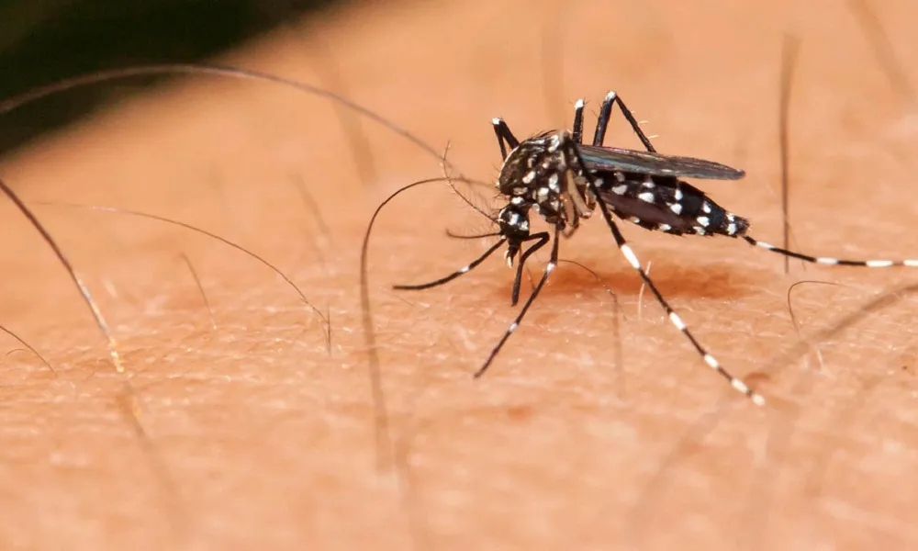
AEDES AEGYPTI.
ALBOPICTUS
DIRECTORA DE EDUCACION Y PROMOCIÓN DE LA SALUD. SANDRA MARISA GODOY.

Slide 4
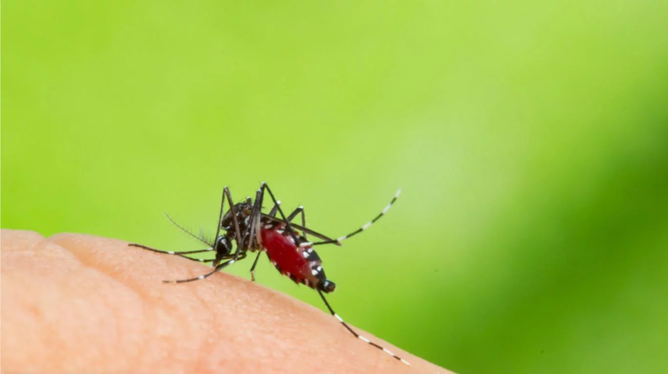
¿QUÉ ES EL DENGUE?
El dengue es una enfermedad infecciosa febril aguda producida por un virus, que pertenecen al género de los Flavivirus , existen cuatro variantes ,los serotipos ( DEN- 1, DEN-2, DEN-3 y DEN-4 ) que se transmite a través de la picadura de un mosquito( aedes Aegypti) como principal vector de la enfermedad.
DIRECTORA DE EDUCACION Y PROMOCIÓN DE LA SALUD. SANDRA MARISA GODOY.

Slide 5
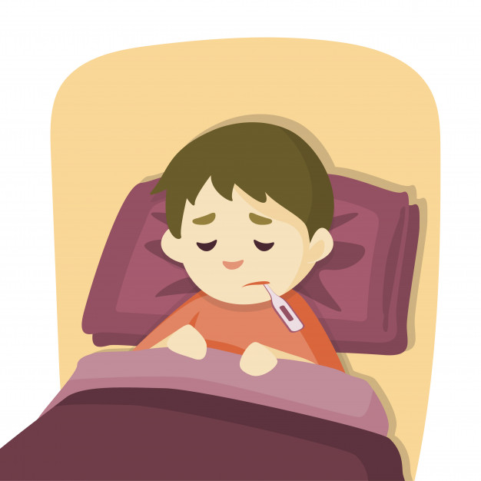
¿CUÁLES SON LOS SÍNTOMAS?
Suele presentarse con:
- Fiebre alta.
Dolor abdominal severo
Vómitos persistentes.
Somnolencia o irritabilidad
Piel pálida, fría, sudorosa
Dificultad para respirar.
Salpullido.-
DIRECTORA DE EDUCACION Y PROMOCIÓN DE LA SALUD. SANDRA MARISA GODOY.

Slide 6
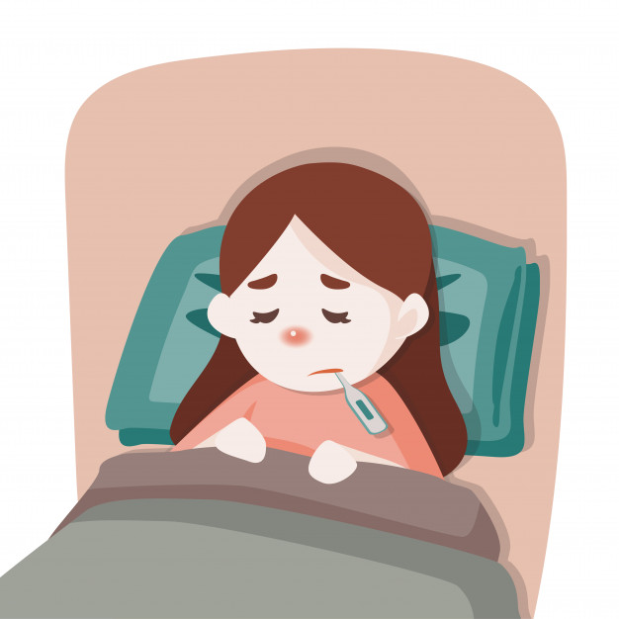
DENGUE
Sintomático - Asintomático
DIRECTORA DE EDUCACION Y PROMOCIÓN DE LA SALUD. SANDRA MARISA GODOY.

Slide 7
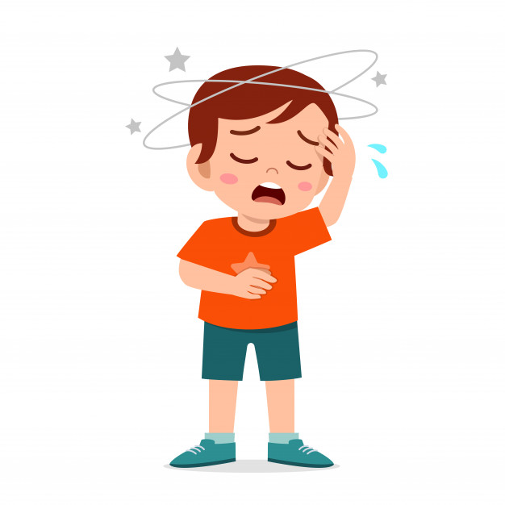
¿CUÁLES SON LOS SÍNTOMAS?
Dolor de cabeza.
Dolor retro-cular
Decaimiento generalizado
Mialgias
Artralgias
DIRECTORA DE EDUCACION Y PROMOCIÓN DE LA SALUD. SANDRA MARISA GODOY.

Slide 8

¿CUÁLES SON LOS SÍNTOMAS?
Pérdida del apetito
Náuseas
Sangrados
DENGUE
HEMORRÁGICO
ANTE CUALQUIER DUDA, CONSULTE A SU MEDICO MAS CERCANO
DIRECTORA DE EDUCACION Y PROMOCIÓN DE LA SALUD. SANDRA MARISA GODOY.

Slide 9

  ¡NO TOME ASPIRINAS!
DIRECTORA DE EDUCACION Y PROMOCIÓN DE LA SALUD. SANDRA MARISA GODOY.

Slide 10

¿CÓMO PREVENIMOS?
IMPIDIENDO LA REPRODUCCIÓN DEL MOSQUITO
DIRECTORA DE EDUCACION Y PROMOCIÓN DE LA SALUD. SANDRA MARISA GODOY.

Slide 11
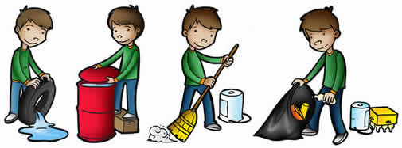
PREVENCIÓN
DIRECTORA DE EDUCACION Y PROMOCIÓN DE LA SALUD. SANDRA MARISA GODOY.

Slide 12
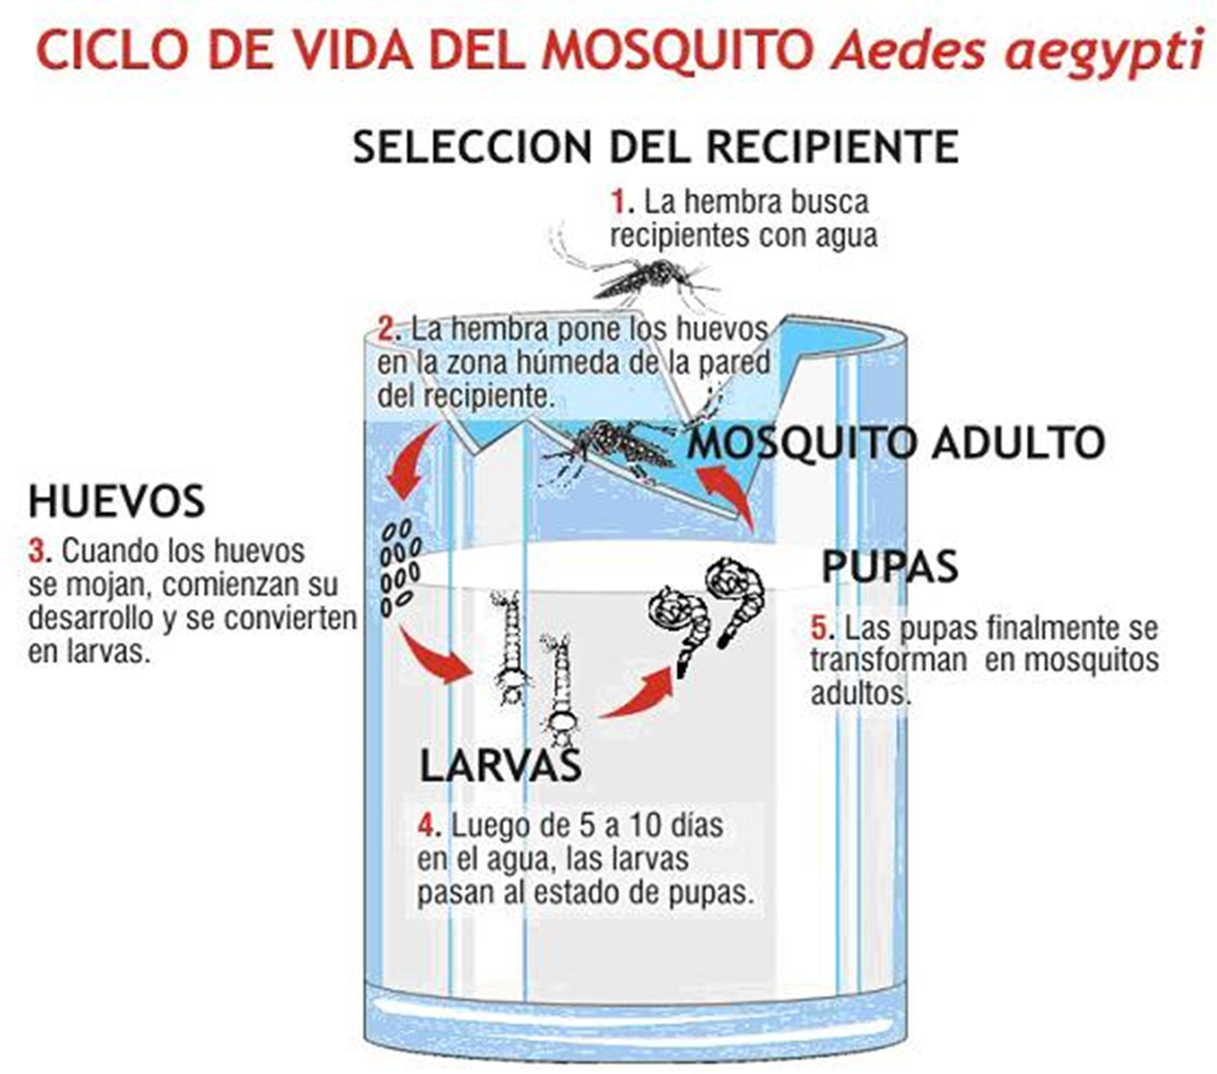
DIRECTORA DE EDUCACION Y PROMOCIÓN DE LA SALUD. SANDRA MARISA GODOY.

Slide 13

LA ESCUELA DEBE…
INFORMARSE
PREPARARSE,
comenzar a PLANIFICAR
MOVERSE y ACTUAR
DIRECTORA DE EDUCACION Y PROMOCIÓN DE LA SALUD. SANDRA MARISA GODOY.

Slide 14
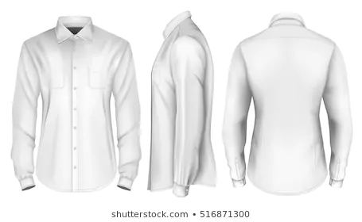


ACCIONES CLAVES
¡PROTEGERSE!
USAR ROPA BLANCA Y DE MANGAS LARGAS
USAR REPELENTE
MANTENER EL CESPED CORTADO
DIRECTORA DE EDUCACION Y PROMOCIÓN DE LA SALUD. SANDRA MARISA GODOY.

Slide 15

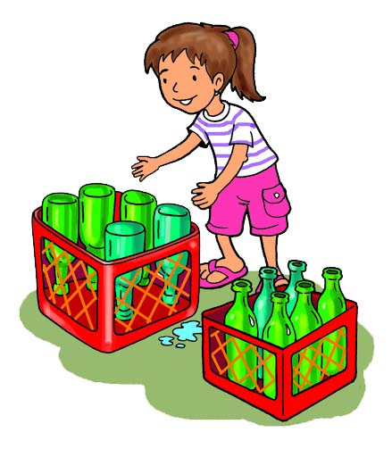
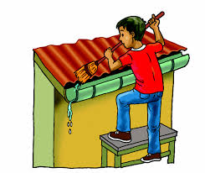
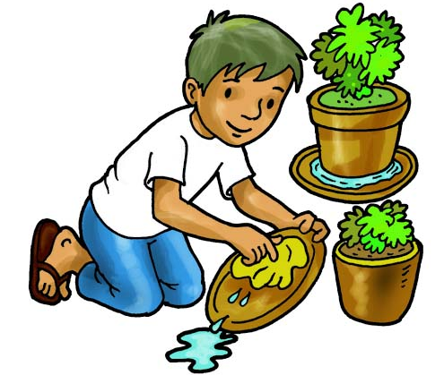
¡ELIMINAR TODOS LOS LUGARES DONDE SE ACUMULE AGUA!
DIRECTORA DE EDUCACION Y PROMOCIÓN DE LA SALUD. SANDRA MARISA GODOY.

Slide 16
PROYECTO
Establecer un COMITÉ CONTROL DE VECTORES
Pueden están integrados por (docentes, ordenanzas, administrativos, alumnos, TUTORES, equipos de Salud)
Funciones Rectoras:
Supervisar los proyectos áulicos.
Estrategias de educación y comunicación.
Dirigir acciones de limpieza ambiental.
Organizar equipos de vigilancia, para detectar posibles criaderos.
Hacer que se cumpla con la recolección de residuos y control de limpieza canaletas, aguas estancadas, etc.-
DIRECTORA DE EDUCACIÓN Y PROMOCIÓN DE LA SALUD. SANDRA MARISA GODOY.

Slide 17
El Comité debe saber dirigir acciones cuando hubieran casos que requieran la atención del equipo de Salud Pública.
Para esto se sugiere:
Disponer información del centro de salud más cercano, referente, número de contacto, horarios de atención.-
El comité debe estar alerto antes la aparición de cualquier síntoma antes dicho.-Debe informar a saneamiento escolar sobre roturas, pérdidas, malezas, etc.-
DIRECTORA DE EDUCACIÓN Y PROMOCIÓN DE LA SALUD. SANDRA MARISA GODOY.

Slide 18
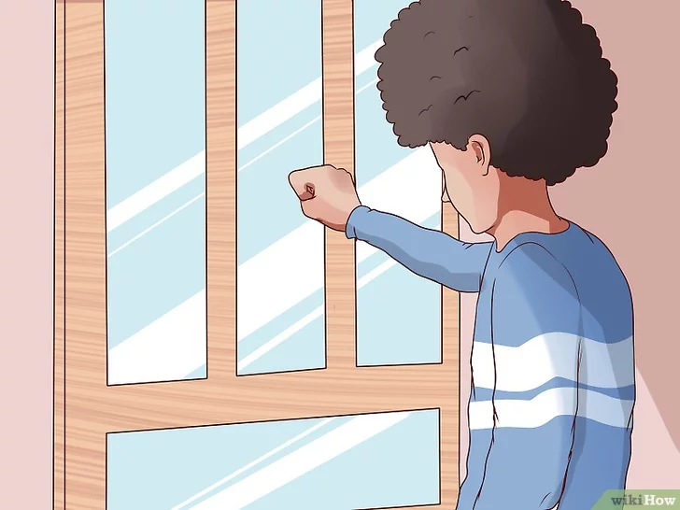
PROYECTO DESTINADO A ESTUDIANTES
INSTRUIR…El conocimiento es la clave
Los estudiantes deben saber cual es el vector transmisor, como transmite, quien es su huésped, su hábitat, como PREVENIRLOS.
PROMOVER PARTICIPACIÓN ACTIVA de todos los actores de la INSTITUCIÓN.
DIRECTORA DE EDUCACION Y PROMOCIÓN DE LA SALUD. SANDRA MARISA GODOY.

Slide 19

PROYECTOS
INTRA y EXTRA MURO
PROPUESTAS
Agentes promotores de Vida Sana (campaña, difusión, talleres, campañas graficas, audiovisuales, grupos de WhatsApp, Facebook , Instagram, actividades que promuevan la Escuela libre de Vector.
Agentes que promuevan ordenamiento y control ambiental intra y extra muro ( revisión de contenedores de residuos, patios, campañas de educación sobre desechos, control pérdidas de grifos, agua estancada, control de maleza, visitas domiciliarias).
Equipos de investigación formados en detección de signos y síntomas de enfermedades transmitidas por Vectores y, con manejo de protocolos de actuación.
DIRECTORA DE EDUCACION Y PROMOCIÓN DE LA SALUD. SANDRA MARISA GODOY.

Slide 20
INFORMACIÓN ÚTIL
Dirección de Educación Y Promoción para la Salud:
Catamarca 512
Teléfono: 4-461600
Celular: 379- 15-4-630019
Subdirección de Zoonosis y control de vectores -Dirección General de Epidemiologia y Patologías Regionales
Celular de guardia:
379-4232528
379-4575311
379-4258233
DIRECTORA DE EDUCACION Y PROMOCIÓN DE LA SALUD. SANDRA MARISA GODOY.

Slide 21
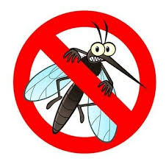
“Para educar a un niño hace falta la tribu entera. Y una sociedad educadora, es una sociedad inclusiva”
Si ENTRE TODOS, asumimos nuestra responsabilidad tendremos
CORRIENTES LIBRE DE DENGUE
DIRECTORA DE EDUCACION Y PROMOCIÓN DE LA SALUD. SANDRA MARISA GODOY.

Slide 22

DIRECTORA DE EDUCACION Y PROMOCIÓN DE LA SALUD. SANDRA MARISA GODOY.

Slide 23
?

